Slide 1
Современный человек находится перед гималаями библиотек в положении золотоискателя, которому надо отыскать крупинки золота в массе песка.
С.И. Вавилов

Slide 2
Известные люди - библиотекари

Slide 3
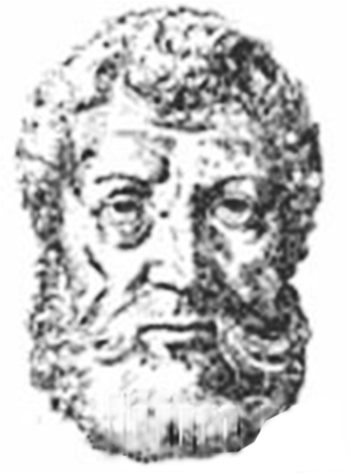
Каллимах
Древнегреческий учёный и поэт Каллимах (310-238 гг. до н.э.) возглавлял знаменитую Александрийскую библиотеку. Проделав титаническую работу, он составил каталог её книг, который занял целых 120 томов.

Slide 4
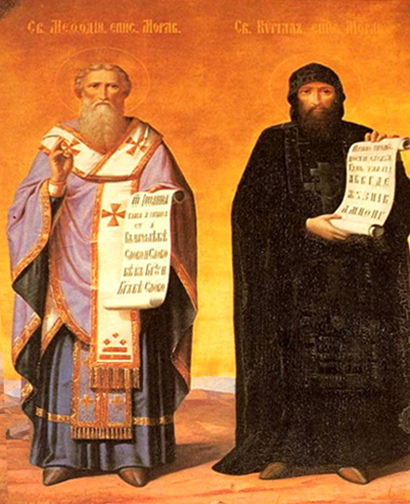
Кирилл (Константин) Солунский
Кирилл (Константин) – один из братьев Солунских, основателей славянской азбуки, был библиотекарем патриаршей библиотеки в Константинополе.

Slide 5
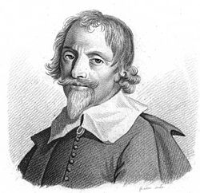
Габриель Нодэ
Французский ученый, профессор медицины, философ, личный врач Людовика XIII Г. Нодэ (1600-1653). Работал в библиотеке кардинала Мазарини. Написал труд «Советы по устройству библиотеки». Разрабатывал классификацию фонда по отраслям знаний.

Slide 6
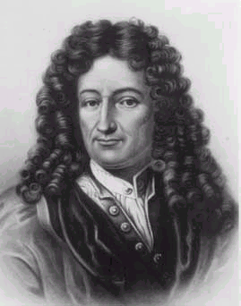
Готфрид Вильгельм Лейбниц
Философ, ученый с широким кругом научных интересов.
Г.В. Лейбниц (1646-1716). Руководил Герцогской библиотекой с 1690 г. на протяжении 23 лет. Разработал концепцию научной библиотеки. Сформулировал идею создания сводного каталога библиотек страны. Выдвинул идею создания центральной научной библиотеки универсального профиля.

Slide 7
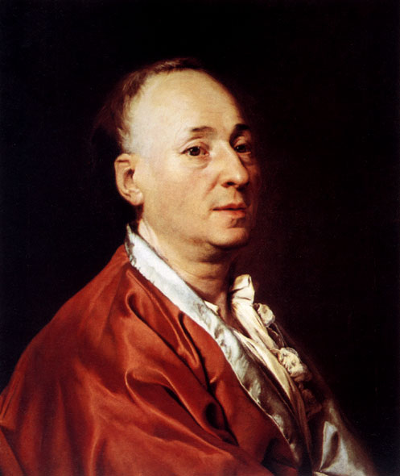
Дени Дидро
Французский философ, просветитель и писатель Дени Дидро (1713 – 1784) после издания совместной с академиком Даламбером «Энциклопедии, или Толкового словаря наук, искусств и ремёсел» (35т. с 1751 по 1780 г.) был буквально разорён.Спасло его предложение Екатерины II приобрести его библиотеку, оставив её в пожизненное пользование и назначив Дидро её хранителем. Дидро прибыл в Петербург в сентябре 1773 года и пробыл в России по март 1774 года.

Slide 8
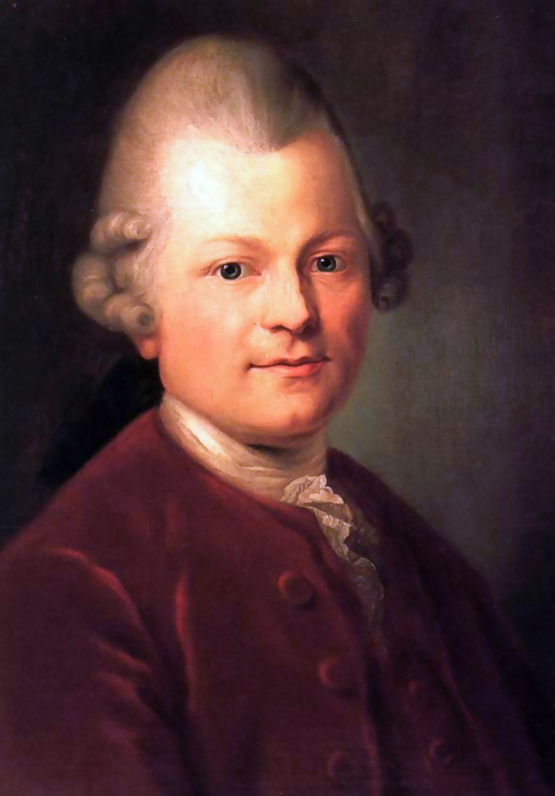
Готхольд Эфраим Лессинг
Немецкий драматург
Г.Э. Лессинг (1729-1781) руководил Вольфенбюттельской герцогской библиотекой с 1771 г. до конца жизни. При нем библиотека приобрела статус одной из ведущих в стране.

Slide 9
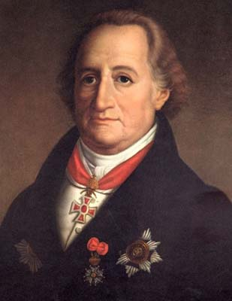
Иоганн Вольфганг фон Гете (1749 – 1832)
Занимал пост министра, в обязанности которого входило управление учреждениями науки, образования, культуры в том числе и библиотеками. Осуществил реформы в библиотечном деле.

Slide 10
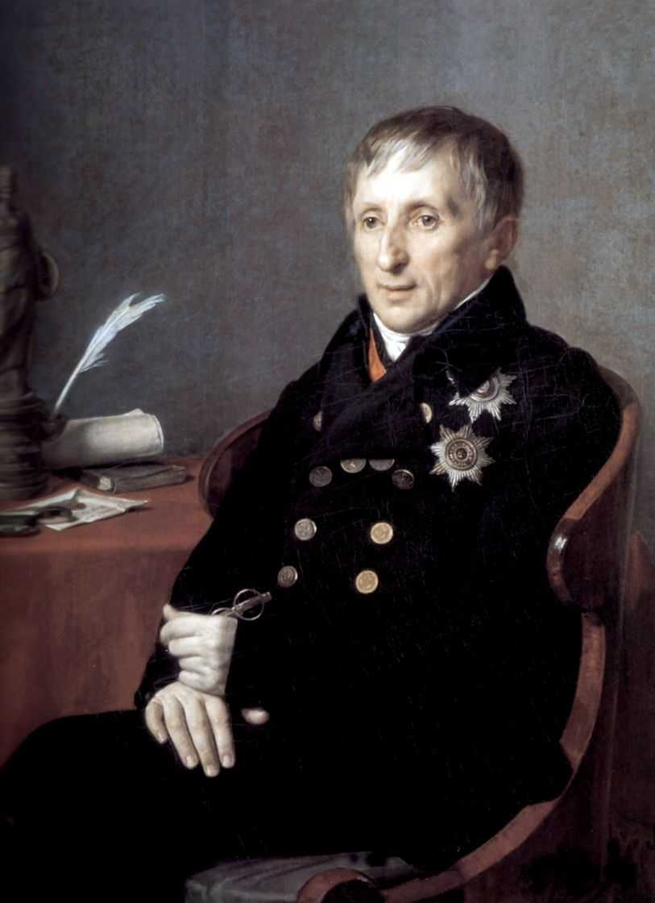
Алексей Оленин
Русский археолог, художник Алексей Николаевич Оленин (1753 – 1843) был директором Публичной библиотеки в Санкт-Петербурге с 1811 года, а Президентом Академии художеств – с 1817 года.

Slide 11
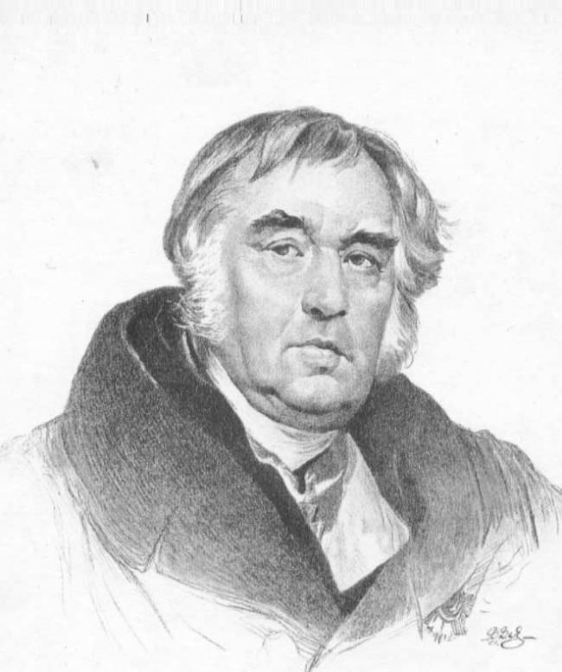
Иван Крылов
Великий русский писатель и баснописец Иван Андреевич Крылов (1769 – 1844) с 1812 года и почти до самой смерти работал в Императорской публичной библиотеке Санкт-Петербурга в должности библиотекаря. Прослужив в библиотеке почти 30 лет, И.А. Крылов составил каталог русских книг.

Slide 12
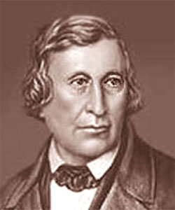
Якоб Гримм
Немецкий филолог Якоб Гримм (1785 – 1863) в 1808 году получил работу библиотекаря в королевской библиотеке.

Slide 13
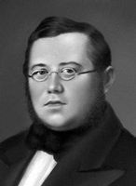
Михаил Загоскин
Известный русский писатель Михаил Николаевич Загоскин (1789 – 1852) с 1817 по 1818 год был почётным библиотекарем Императорской публичной библиотеки, а с 1818 по 1820 год работал помощником библиотекаря в русском отделе с И.А. Крыловым.

Slide 14
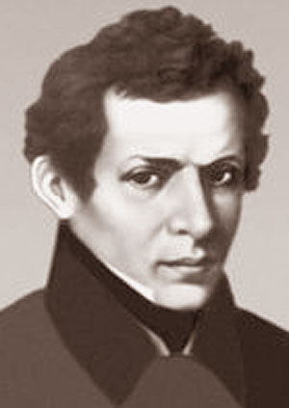
Николай Лобачевский
Выдающийся математик Николай Иванович Лобачевский (1792 – 1856) был ректором Казанского университета и одновременно библиотекарем. Пополнил библиотеку изданиями на разных языках, ввёл строгие правила сохранения фонда. Н.И. Лобачевский открыл библиотеку университета для посторонних читателей.

Slide 15
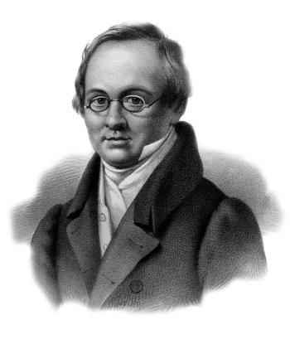
Антон Дельвиг
Поэт, издатель и редактор альманахов «Северные цветы» и «Подснежник» Антон Антонович Дельвиг (1798 – 1831), окончив лицей, служил помощником библиотекаря в Императорской публичной библиотеке под начальством И.А. Крылова.

Slide 16
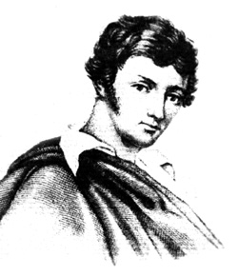
Адам Мицкевич
Великий польский поэт (1798 -1895) работал библиотекарем в Национальной библиотеке в Париже с 1852 до конца жизни.

Slide 17
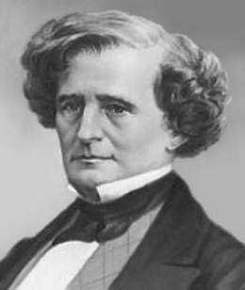
Гектор Берлиоз
Французский композитор и музыкальный критик Гектор Берлиоз (1803 – 1869) в 1839 году был назначен библиотекарем парижской консерватории.

Slide 18
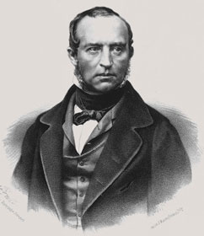
Владимир Одоевский
Писатель, философ, композитор, музыкальный теоретик, изобретатель Владимир Фёдорович Одоевский (1803 – 1869) проработал более 15 лет помощником директора и заведующим Румянцевского музея, который с 1818 года преобразовали в публичную библиотеку.

Slide 19
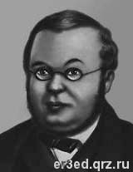
Пётр Ершов
Автор знаменитого «Конька-горбунка», Пётр Павлович Ершов (1815 – 1869), работал преподавателем в Тамбовской гимназии. При гимназии была библиотека, для которой П. Ершов много сделал: он каллиграфически переписал каталог, значительно увеличил книжный фонд.

Slide 20
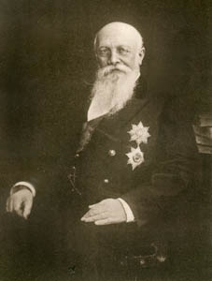
Афанасий Бычков
Исследователь в области истории, археографии, палеографии. Работал библиотекарем в императорской публичной библиотеке с 1844 – 1899 гг. Значительно увеличил фонд. Восполнил лакуны в фондах отечественных изданий.

Slide 21
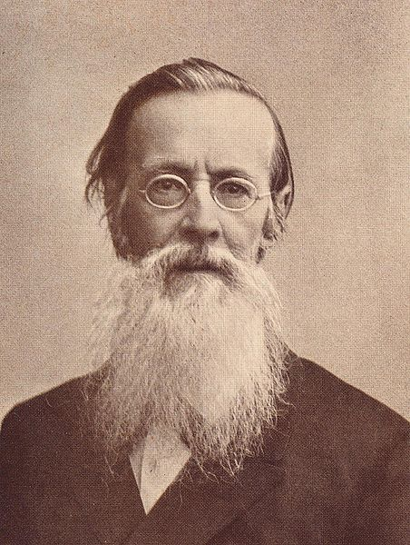
Аполлон Майков
Русский поэт Аполлон Майков (1821 – 1897)
был библиотекарем Румянцевского музея до его перенесения в Москву.

Slide 22
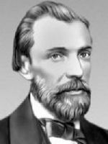
Иван Саввич Никитин
Русский поэт Иван Саввич Никитин (1824 – 1861) в родном городе Воронеже в 1859 году открыл книжный магазин с библиотекой-читальней. Благодаря стараниям Никитина свежие журналы и газеты поступали в Воронеж не более недели после выхода. Он выдавал литературу для чтения беднякам бесплатно.

Slide 23
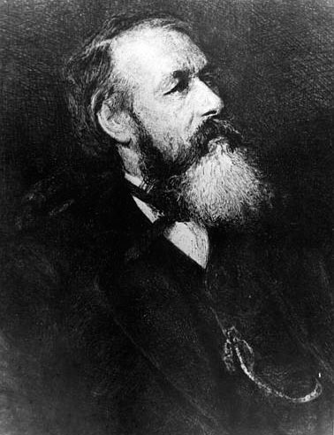
Владимир Стасов
Выдающийся искусствовед, художественный и музыкальный критик Владимир Васильевич Стасов (1824 – 1906) более пятидесяти лет (с 1855 – 1906) работал в Публичной библиотеке в Петербурге. В 1872 году он был назначен заведующим Художественным отделением, затем неоднократно исполнял обязанности заведующего библиотекой.

Slide 24
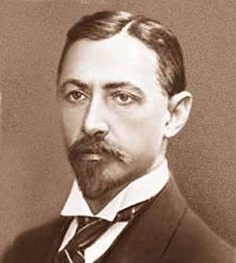
Иван Бунин
Русский писатель и поэт Иван Алексеевич Бунин (1870 – 1953), живя в 1891 году в Полтаве, работал библиотекарем земской управы.

Slide 25
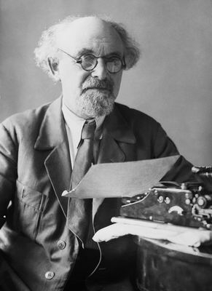
Михаил Пришвин
Русский писатель Михаил Михайлович Пришвин (1873 – 1954), окончив естественный факультет Лейпцигского университета, работал агрономом, а в течение ряда лет был сельским учителем и библиотекарем.

Slide 26
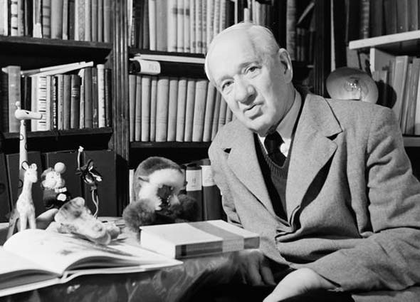
Корней Чуковский
Русский писатель, переводчик, литературный критик и языковед Корней Иванович Чуковский (1882 – 1969) в 1957 году открыл на территории своей дачи в Переделкино детскую библиотеку, построенную на собственные сбережения. Впоследствии он подарил её поселковому Совету. К.И. Чуковский ежегодно проводил два праздника книги: «Здравствуй, лето» и «Прощай, лето».

Slide 27
Спасибо за внимание!

